Slide 1
第五章 刚体的定轴转动
1、理解描写刚体定轴转动角速度和角加速度的物理意义，并掌握角量与线量的关系。
2、理解力矩和转动惯量概念，掌握刚体绕定轴转动的转动定理。
3、理解力矩的功和刚体定轴转动的转动动能概念，理解刚体的角动量和角动量守恒定律。
4、能在有刚体绕定轴转动的问题中正确地应用机械能守恒定律。能运用以上规律分析和解决包括质点和刚体的简单系统的力学问题。

Slide 2
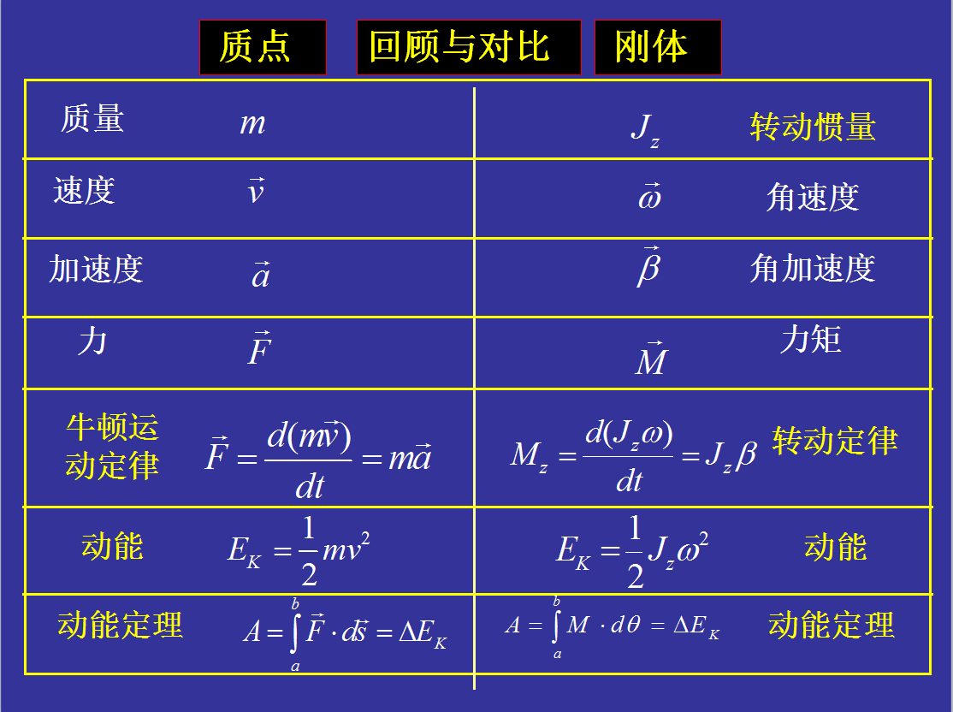



Slide 3
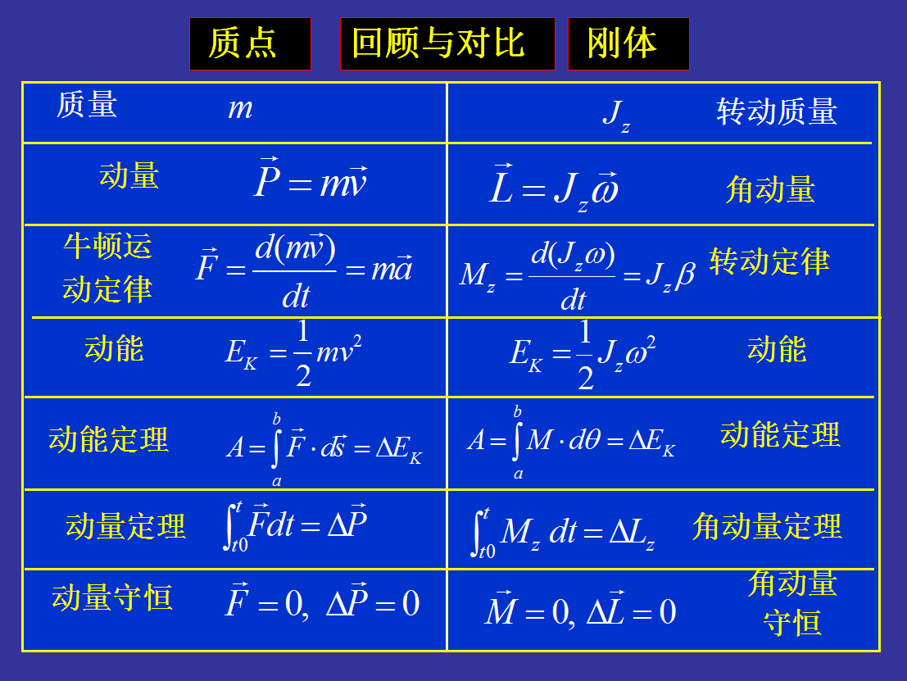



Slide 4
5-1 刚体绕定轴转动的运动学
5.1 刚体绕定轴转动的运动学
平动 转动 刚体绕定轴转动描述
刚体：在外力作用下,形状和大小都不发生变化的物体(任意两质点间距离保持不变的特殊质点组)
说明：
(1) 刚体是理想模型
(2) 刚体模型是为简化问题引进的．
刚体的运动形式：平动、转动．

Slide 5
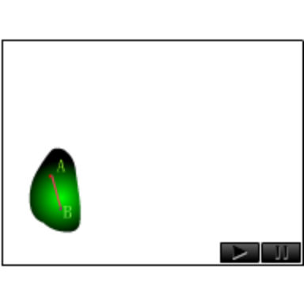
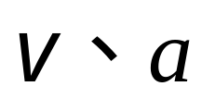
5.1 刚体绕定轴转动的运动学
平动 转动 刚体绕定轴转动描述
一 、平动
刚体中所有点的运动轨迹都保持完全相同．
特点:各点运动状态一样,如： 等都相同．
刚体平动 质点运动
刚体平动：刚体内任意两点的两线是否始终保持平行

Slide 6
5.1 刚体绕定轴转动的运动学
平动 转动 刚体绕定轴转动描述
二 转动
定点转动
刚体运动时，刚体上的一点固定不动，刚体绕过定点的一瞬时转轴的转动，称作定点转动。
描述定点转动的自由度：3个
空间机构总共有六个自由度，其中包括沿x轴移动、沿y轴移动、沿z轴移动、绕x轴转动、绕y轴转动、绕z轴转动，定点转动限制了3个移动自由度，还剩余3个转动自由度，所以自由度为3

Slide 7
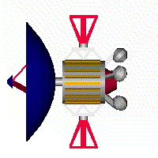
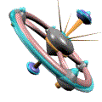
5.1 刚体绕定轴转动的运动学
平动 转动 刚体绕定轴转动描述
定轴转动
刚体运动时,其内部所有质点都绕同一直线做
圆周运动
转动分定轴转动和非定轴转动
定轴转动:转轴固定不动
描述定点转动的自由度：1个
动轴转动:转轴随物体运动

Slide 8
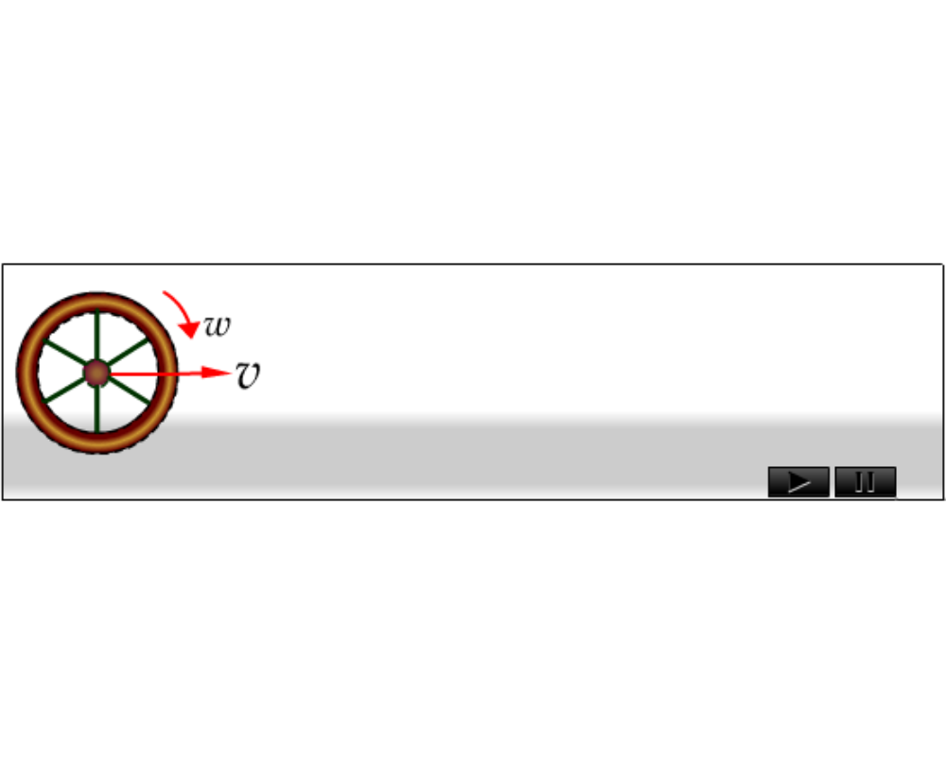
5.1 刚体绕定轴转动的运动学
平动 转动 刚体绕定轴转动描述
刚体的平面运动(滚动) ——非定轴转动

Slide 9

5.1 刚体绕定轴转动的运动学
平动 转动 刚体绕定轴转动描述
刚体的一般运动可看作：
随质心的平动
+
绕质心的转动
的合成

Slide 10

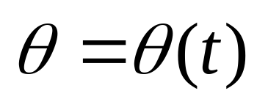



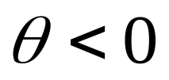
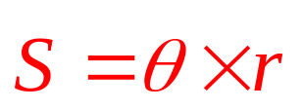
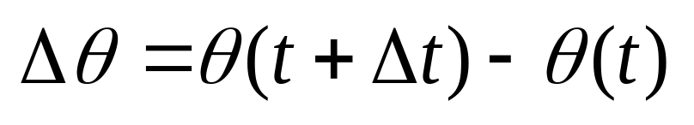
5.1 刚体绕定轴转动的运动学
平动 转动 刚体绕定轴转动描述
三 刚体绕定轴转动的描述
1 描述刚体绕定轴转动的物理量
(1) 角位置(角坐标)
角坐标
r
.
P’(t+dt)
O
.
沿逆时针方向转动
θ
>
0
P(t)
沿顺时针方向转动
x
(2)角位移
角位移单位（零次量纲）：rad

Slide 11
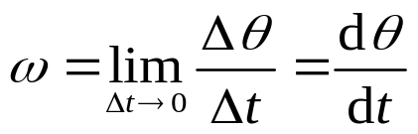
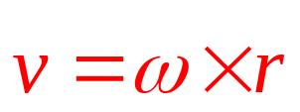





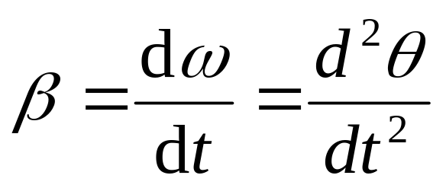


5.1 刚体绕定轴转动的运动学
平动 转动 刚体绕定轴转动描述
(3) 角速度矢量
方向: 右手螺旋方向
刚体定轴转动(一维转动)的转动方向可以用角速度的正、负来表示.
角速度单位（量纲[T⁻¹]）：rad/s
(4) 角加速度
角速度单位（量纲[T⁻²]）：rad/s²

Slide 12
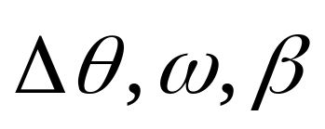
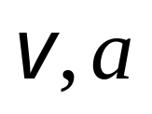

5.1 刚体绕定轴转动的运动学
平动 转动 刚体绕定轴转动描述
定轴转动的特点
(1) 每一质点均作圆周运动,圆面为转动
平面
(2) 任一质点运动 均相同,但
不同
(3) 仅需要一个坐标就能描述运动

Slide 13
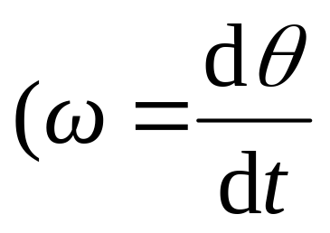
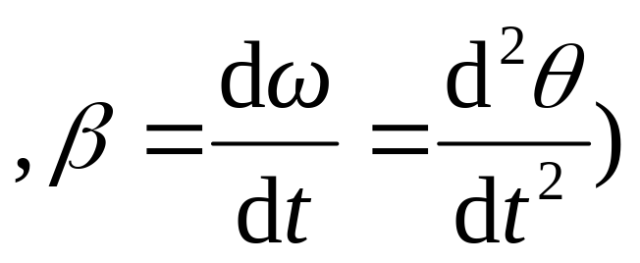
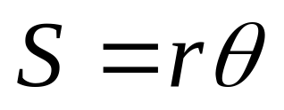

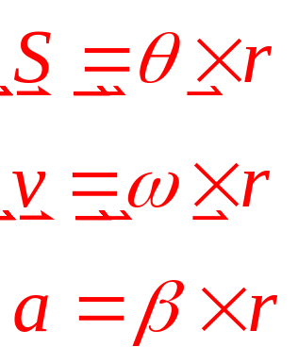

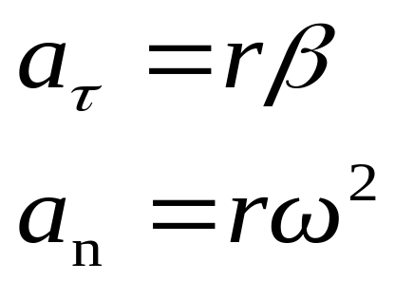





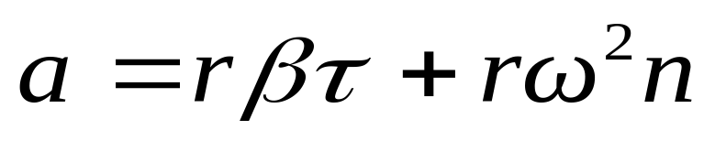
5.1 刚体绕定轴转动的运动学
平动 转动 刚体绕定轴转动描述
2 角量与线量的关系

Slide 14

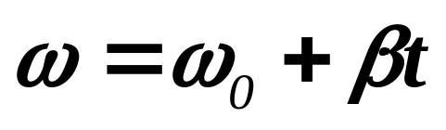
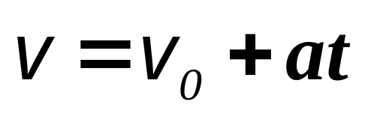
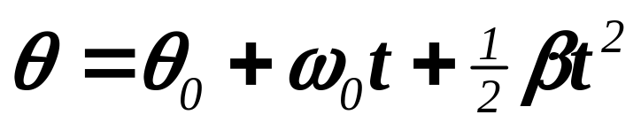
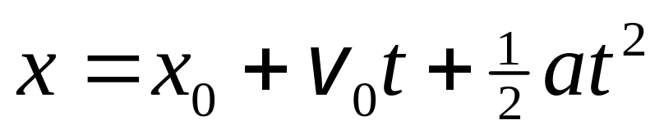
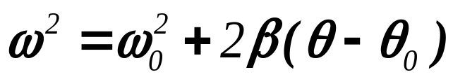
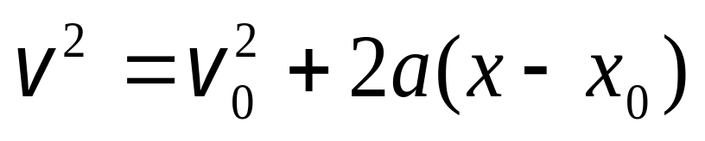
5.1 刚体绕定轴转动的运动学
平动 转动 刚体绕定轴转动描述
3 匀变速转动的运动规律
当刚体绕定轴转动的角加速度 =常量时，刚体做匀变速转动．
刚体绕定轴作匀变速转动
质点匀变速直线运动

Slide 15
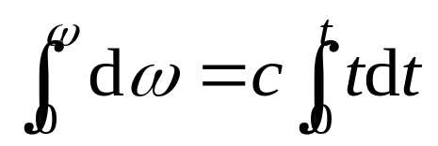
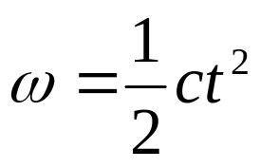
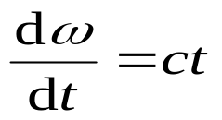

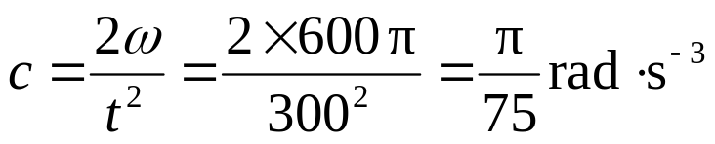
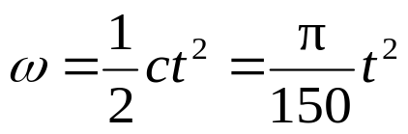
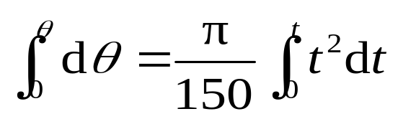
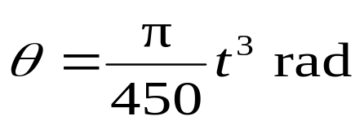
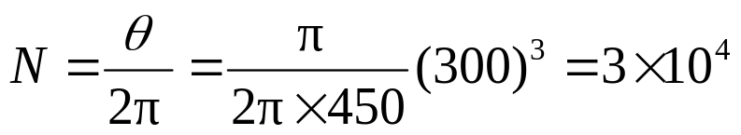
5.1 刚体绕定轴转动的运动学
平动 转动 刚体绕定轴转动描述
例1 在高速旋转的圆柱形转子可绕垂直其横截面通过中心的轴转动.开始时,它的角速度 ω₀ ,经300 s 后,其转速达到18000 r·min⁻¹ .转子的角加速度与时间成正比.问在这段时间内,转子转过多少转?
解 令 ，即 ，积分
当 t =300 s 时
得
在 300 s 内转子转过的转数

Slide 16
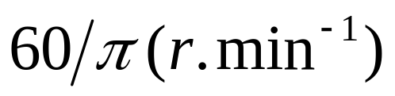
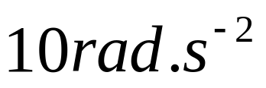
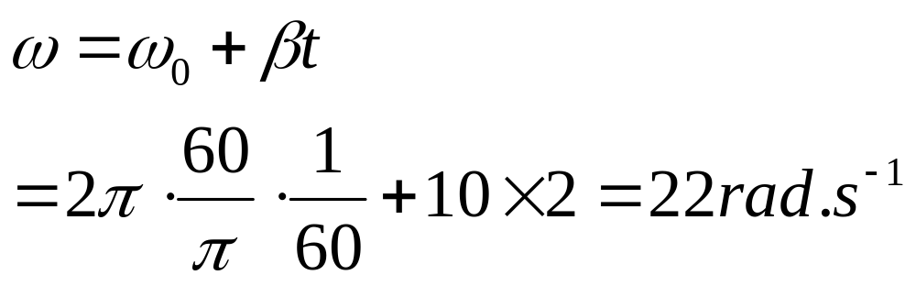
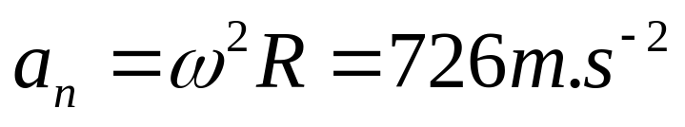
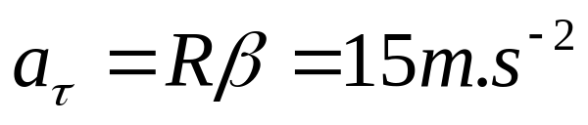
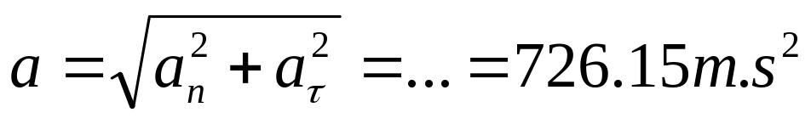
P150:5.1.7一飞轮的半径R=1.5m,初始时刻
的转速为 ,角加速度为 ,
在t=2s时刻,飞轮的角速度是_________,飞轮边
缘上一点的加速度大小是_________.
解:

Slide 17
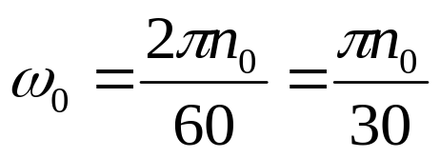
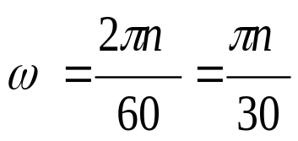
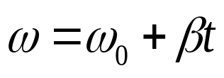
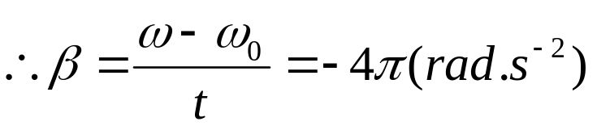
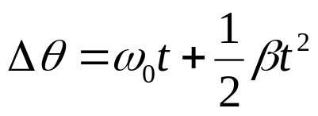
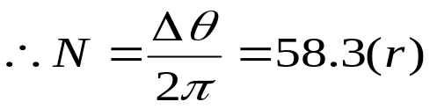
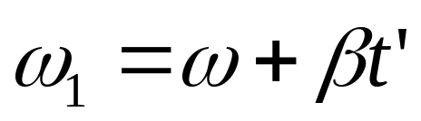

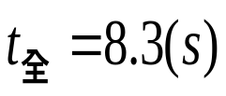




5.1 刚体绕定轴转动的运动学
平动 转动 刚体绕定轴转动描述
例2（习题5.3.4）一飞轮在5s内转速有1000r.min⁻¹均匀地减小到400r.min⁻¹.求角速度大小和5s内的总转数;还需要经过多长时间,飞轮才停止转动?
解: (1)
(2) 设从开始转动到停下来所需时间为
则

